Slide 1
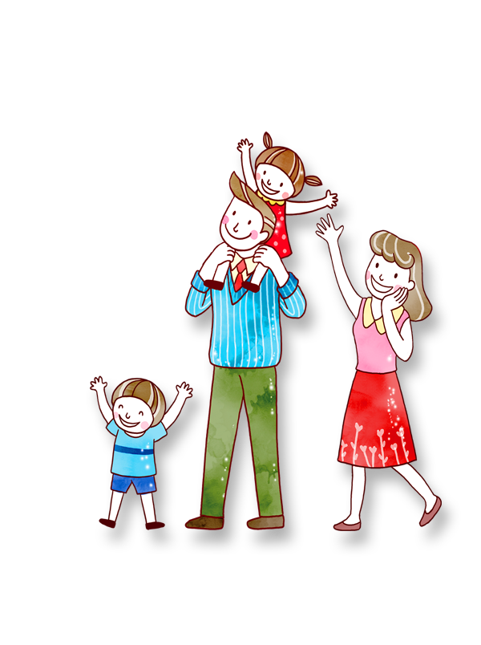
PHÒNG GD & ĐT QUẬN LONG BIÊN
CHÀO MỪNG CÁC THẦY, CÔ GIÁO VÀ CÁC EM
ĐẾN VỚI TIẾT HỌC
TIẾNG VIỆT

Slide 2
1. ai, anh, yêu, iêng, ươu
1. anh, ươu, yêu, ai, iêng,
2. chùm vải mật ong
bay lượn mùa xuân

Slide 3
Trường em
Trường My có rất nhiều hoa và cây xanh. Sau khi tan học, em và các bạn thường tưới nước, bắt sâu cho cây. Được chăm sóc chu đáo, cây cối lúc nào cũng xanh mướt. Hoa đua nhau tỏa hương khoe sắc. Khung cảnh nhà trường như một bức tranh rực rỡ sắc màu.
2
1
3
4
5

Slide 4
ĐỌC HIỂU

Slide 5
Trường em
Trường My có rất nhiều hoa và cây xanh. Sau khi tan học, em và các bạn thường tưới nước, bắt sâu cho cây. Được chăm sóc chu đáo, cây cối lúc nào cũng xanh mướt. Hoa đua nhau tỏa hương khoe sắc. Khung cảnh nhà trường như một bức tranh rực rỡ sắc màu.
2) Bài đọc “Trường em” có bao nhiêu tiếng chứa vần ương?
3 B. 4 C. 5

Slide 6
2) Sau khi tan học, My và các bạn thường làm gì?
nô đùa vui vẻ
tưới nước cho cây
C. tưới nước, bắt sâu cho cây
3) Khung cảnh trường My giống cái gì?
Cánh đồng lúa
Một bức tranh rực rỡ.
Một khu rừng
Trường em
Trường My có rất nhiều hoa và cây xanh. Sau khi tan học, em và các bạn thường tưới nước, bắt sâu cho cây. Được chăm sóc chu đáo, cây cối lúc nào cũng xanh mướt. Hoa đua nhau tỏa hương khoe sắc. Khung cảnh nhà trường như một bức tranh rực rỡ sắc màu.

Slide 7
LUYỆN VIẾT
BẢNG CON

Slide 8
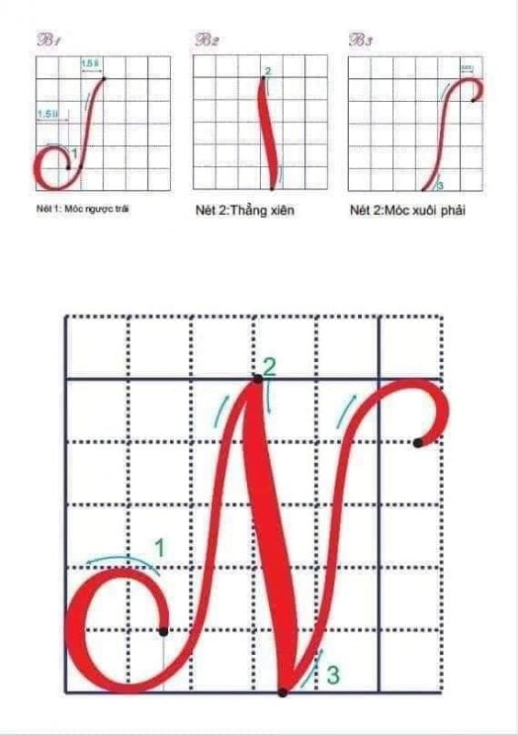
.
Notes:
Khi viết các con cần lưu ý cách cầm bút, tư thế ngồi viết và nhớ viết thật nắn nót nhé, các con sẽ viết bài trong thời gian 15 phút sau đó sẽ nhờ bố mẹ chụp lại hình ảnh bài viết và gửi cho cô chủ nhiệm nhé! Cô chúc các con sẽ có những bài viết thật đẹp.

Slide 9
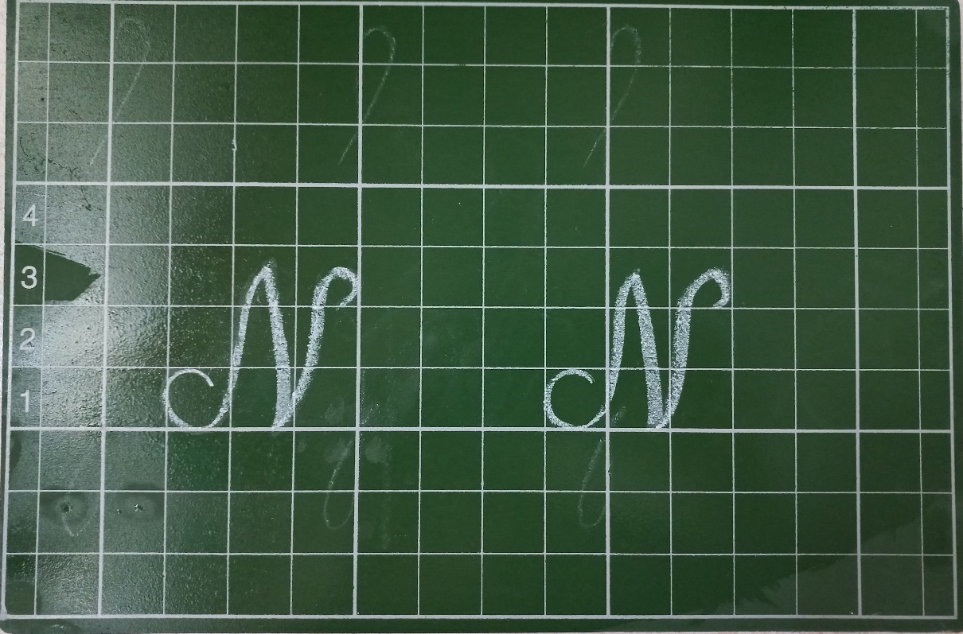

Slide 10
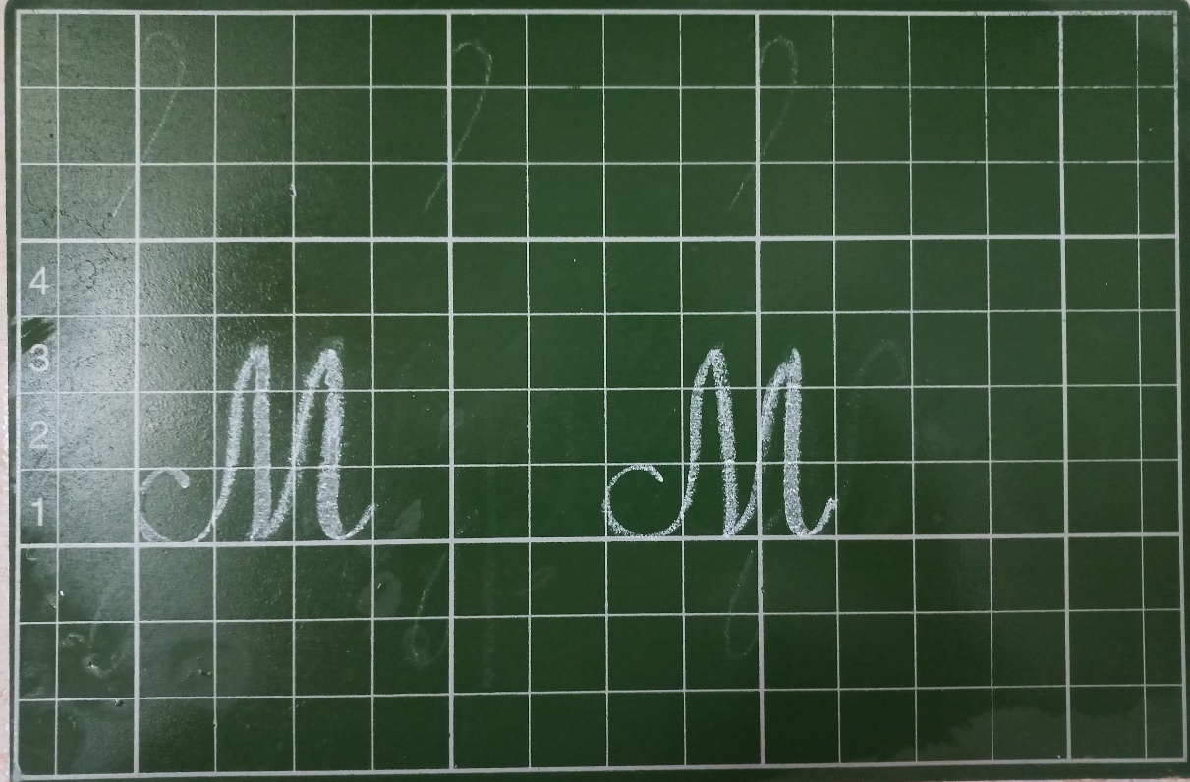

Slide 11
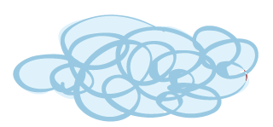
Cảm ơn các con chú ý học tập.
Chào tạm biệt !

